Slide 1

Departamento de Engenharia da Computação e Automação Industrial (DCA)
Faculdade de Engenharia Elétrica e de Computação (FEEC)
Universidade Estadual de Campinas (UNICAMP)
SNMP Gateway CCN: Uma proposta de arquitetura
para gerência de redes orientadas a conteúdo
interoperável com sistemas legados
Defesa da Dissertação de Mestrado apresentada à Faculdade de Engenharia Elétrica e Computação
como parte dos requisitos para obtenção do título de Mestre em Engenharia Elétrica
Aluno:
Marciel de Lima Oliveira
Orientador:
Prof. Dr. Christian Esteve Rothenberg

Slide 2
Agenda
Introdução
Motivação e Objetivos
Fundamentos teóricos: CCN e SNMP
Trabalhos relacionados
NONM: Projeto e arquitetura para gerência de redes orientadas a conteúdo
Mapeamento das operações básicas do SNMP para CCN
Implementação
Avaliação experimental
Conclusões, Trabalhos futuros e Contribuições
Publicações e Submissões

Slide 3

Introdução

Slide 4

Introdução
A infraestrutura de Redes das grandes operadoras de Telecom são compostas por:
Plano de Gerência.
Plano de Controle.
Plano de Dados.

Slide 5
Introdução
Plano de Gerência
Funciona sob regime 24/7 através dos Centros de Operações (NOCs).
A comunicação entre os sistemas de gerência e os equipamentos gerenciados é feita através de uma rede dedicada chamada DCN (Data Communication Network).

Slide 6


Introdução
Infraestrutura do
Plano de Gerência
Data
Communication
Network
(DCN)
Network Management
System (NMS)
Network Operations
Center (NOC)
Core
Optical Network
Aggregation
Network
Access
Network
Network Elements
Network Elements
Network Elements

Slide 7
Introdução
Redes Orientadas a Conteúdo (ROCs)
O conteúdo é o elemento central das redes.
Substitui o foco de “onde” para “o quê”.

Slide 8
Introdução
Pesquisas e marcos históricos
LIPSIN: possui uma arquitetura que identifica os enlaces
pelo nome ao invés dos pares de endereços fim a fim.
DONA: utiliza o mecanismo de nomeação plana e funções de hash criptográfico.
CCN: apresenta uma estrutura hierárquica
para nomes semelhante às URLs.
Cisco Acquires PARC’s
Content Centric Networking (CCN) Platform
2007
2009
2009
2017

Slide 9
Motivação e Objetivos

Slide 10
Motivação e Objetivos
Carência de paradigmas adequados à gerência de redes orientadas ao conteúdo.
Experimentar gerência de redes orientadas a conteúdo com o uso de protocolos e arquiteturas de gerência utilizados nas redes tradicionais tais como; TL1, REST, NETCONF/Yang, SNMP, CLI e WEB UI.

Slide 11
Motivação e Objetivos
A arquitetura CCN (Content-Centric Networking) adotada como referência nesse trabalho.
SNMP Gateway e a arquitetura NONM (Named-Oriented Network Management) para compatibilizar a gerência tradicional baseada no protocolo SNMP com a gerência de redes CCN.

Slide 12
Motivação e Objetivos
Rede IP
O trabalho tem como proposta a modelagem de um Gateway de mensagens SNMP para configuração e monitoramento de elementos CCN nativos.
TL1 / REST / NETCONF / SNMP / CLI / WEB UI
SNMP Gateway CCN
Rede CCN

Slide 13

Fundamentos teóricos:
CCN e SNMP

Slide 14




Fundamentos teóricos: CCN e SNMP
Características do modelo CCN
A arquitetura CCN tem como foco o conteúdo independente da sua localização, diferente das redes atuais onde o foco está na camada IP.
IP
address

Slide 15
Fundamentos teóricos: CCN e SNMP
Características do modelo CCN
Dois tipos de pacotes:
Interest Packet
Content Name
Selector
Nonce
Data Packet
Content Name
Signature
Signed Info
Data

Slide 16
Fundamentos teóricos: CCN e SNMP
Características do modelo CCN
Tabelas dos nós CCN (CS, PIT e FIB).
Content Store (CS): buffer de memória para cache de dados.
Pending Interest Table (PIT): registra pacotes de interesse não satisfeitos/pendentes.
Forward Information Base (FIB): tabela de encaminhamento baseada em nomes hierárquicos.

Slide 17
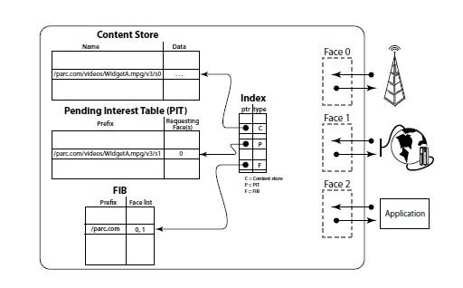
Fundamentos teóricos: CCN e SNMP
Características do modelo CCN
V. Jacobson, D.K. Smetters, J.D. Thornton, M.F. Plass, N.H. Briggs, and R.L. Braynard,
“Net- working Named Content,” In CoNEXT’ '09, Rome, Italy, Dec. 2009.

Slide 18
Fundamentos teóricos: CCN e SNMP
Características do protocolo SNMP
Entidade gerenciadora ou Gerente NMS.
Dispositivo ou elemento gerenciado.
Protocolo de gerenciamento de rede.
Notes:
roteiro para o público, você pode repita este slide de Visão Geral por toda a apresentação, realçando o tópico específico que você discutirá em seguida.

Slide 19
Fundamentos teóricos: CCN e SNMP
Características do protocolo SNMP
Relacionamento de gerente, agente e objetos gerenciados.
requisições/controle
notificações
ações
Obejetos
Gerenciados
Gerente
Agente
protocolo
respostas/notificações
MIB

Slide 20
Fundamentos teóricos: CCN e SNMP
Características do protocolo SNMP
Mensagens entre Gerente e Agente, portas 161 e 162.
Gerente
Agente
GetRequest
GetResponse
GetNextRequest
GetResponse
Porta
161
Porta
161
MIB
GetBulktRequest
GetResponse
SetRequest
SetResponse
Porta
162
Trap

Slide 21
Fundamentos teóricos: CCN e SNMP
Protocolo SNMP e MIB
Relacionamento de gerente e agente baseado em TCP/IP.
SERVIDOR
DE GERÊNCIA
ELEMENTO
GERENCIADO
GERENTE
AGENTE / (MIB)
MENSAGENS SNMP
SNMP
SNMP
UDP
UDP
IP
IP
LINK
LINK

Slide 22
Fundamentos teóricos: CCN e SNMP
Protocolo SNMP e a MIB
MIB (Management Information Base) é a base de
informação para organização dos objetos gerenciados.
Os objetos da MIB são nomeados e organizados de forma hierárquica, onde cada ramo da árvore possui um nome e um número OID (Object Identifier).

Slide 23
Fundamentos teóricos: CCN e SNMP
Características do modelo SNMP
Sub-árvore da MIB
Root-Node
ccitt(0)
iso(1)
joint(2)
org(3)
dod(6)
internet(1)
directory(1)
mgmt(2)
experimental(3)
private(4)
mib-2(1)
system(1)
interfaces(2)
at(3)
ip(4)
icmp(5)
tcp(6)
udp(7)
egp(8)
transmission(10)
snmp(11)

Slide 24
Trabalhos relacionados

Slide 25
Trabalhos relacionados
Funcionalidades | Networking Mo- nitoring Tool for CCN | Securing Building Management Systems Using Named Data Networking | SNMP Gateway CCN
Modelo hierárquico para consulta de objetos | SIM | SIM | SIM
Define uma MIB CCN | SIM | NÃO | SIM
Agente e gerência de nós CCN nativos | NÃO | NÃO | SIM
Mapeamento das operações básicas do SNMP para CCN | NÃO | NÃO | SIM

Slide 26

NONM: Projeto e arquitetura para gerência de redes orientadas a conteúdo

Slide 27
NONM: Projeto e arquitetura para gerência de redes orientadas a conteúdo
Protocolo SNMP como primeira proposta NONM
CCN MIB
Composta por:
- Objetos com informações de Sistema do nó.
- Objetos exclusivos para tratar características do nó CCN.

Slide 28
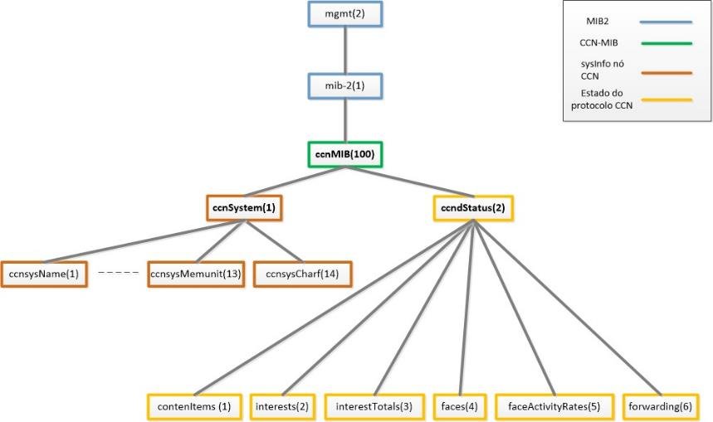
NONM: Projeto e arquitetura para gerência de redes orientadas a conteúdo
A MIB CCN está posicionada na mesma hierarquia da MIB-2.

Slide 29
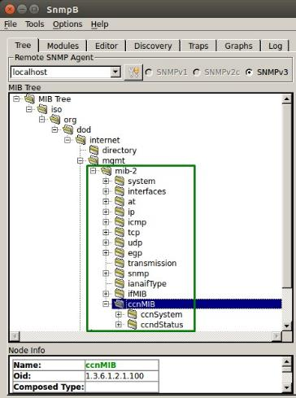
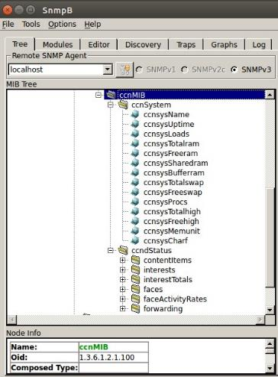
NONM: Projeto e arquitetura para gerência de redes orientadas a conteúdo
MIB CCN

Slide 30
NONM: Projeto e arquitetura para gerência de redes orientadas a conteúdo
Estratégias para mapeamento das operações básicas do SNMP
Componentes da ferramenta SNMP Gateway CCN
SCNT (SNMP Content Network Translation): arquitetura para tradução das mensagens.
AGENTE SNMP: responsável por mapear as consultas SNMP feitas aos objetos (OIDs) da MIB CCN para pacotes de Interesse que serão encaminhados para a rede CCN.
MIB CCN: Modelada para gerenciamento dos elementos de rede CCN.
AGENTE CCN: responsável por gerar os conteúdos mapeados de acordo com a MIB CCN, que serão encaminhados para o SNMP Gateway no formato de pacotes de dados (nativo CCN) como resposta às solicitações dos pacotes de Interesse.

Slide 31
NONM: Projeto e arquitetura para gerência de redes orientadas a conteúdo
Estratégias para mapeamento das operações básicas do SNMP
SNMP GATEWAY CCN
ELEMENTO
GERENCIADO
CCN NATIVO
SERVIDOR
DE GERÊNCIA
PROCESSO DE MAPEAMENTO
GERENTE
(NMS)
AGENTE SNMP
(MIB CCN)
TRADUÇÃO
SCNT
AGENTE CCN
MENSAGENS
SNMP
SNMP
SNMP
MENSAGENS
CCN
NE
CCN
UDP
UDP
PILHA
CCN
IP
IP
LINK
LINK
LINK/FACE
LINK/FACE

Slide 32
NONM: Projeto e arquitetura para gerência de redes orientadas a conteúdo
Nomeação e descoberta dos nós
Nomeação e descoberta pode ser feita de forma hierarquica de acordo com o nome/label para localização do nó na rede, como por exemplo: “/<network>/site/<ne>/”.
A K MMahmudul Hoque, Syed Obaid Amin, Adam Alyyan, Beichuan Zhang, Lixia Zhang,
Lan Wang, “NLSR: Named-data Link State Routing Protocol,” In Sigcomm 2013, Hong Kong , Ag. 2013.

Slide 33
NONM: Projeto e arquitetura para gerência de redes orientadas a conteúdo
Nomeação e
descoberta dos nós
LabelNome
/unicamp/feec/ne1
/unicamp/feec/ne2
/unicamp/feec/ne3
/unicamp/ic/ne1
/unicamp/ic/ne2
/unicamp/ic/ne3
Tabela dinâmica no gateway com label/nomes dos nós CCN
SNMP
Gateway
CCN
IC
FEEC
NE1
CCN
NE1
CCN
NE2
CCN
NE2
CCN
NE3
CCN
NE3
CCN
Unicamp

Slide 34
Mapeamento das operações básicas do SNMP para CCN
Descrição das operações básicas do SNMP
GET: faz a leitura do valor de uma ou mais instâncias de objetos da MIB.
GET-NEXT: faz a leitura do valor da próxima instância de objetos da MIB na lista da tabela.
GET-BULK: faz a leitura dos valores em grandes blocos de dados, valores em uma grande tabela.
SET: define/altera o valores de uma ou mais instâncias de objetos da MIB.
TRAP: informa um evento ao gerente.

Slide 35
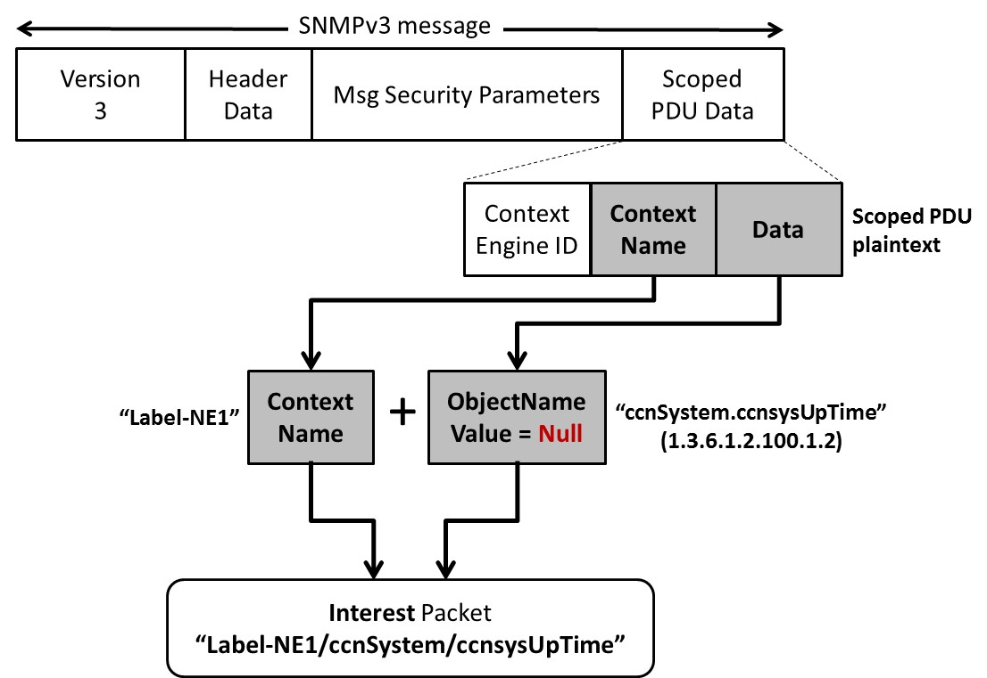
Mapeamento das operações básicas do SNMP para CCN (tradução SCNT)
- Mapeamento SCNT: Consulta

Slide 36
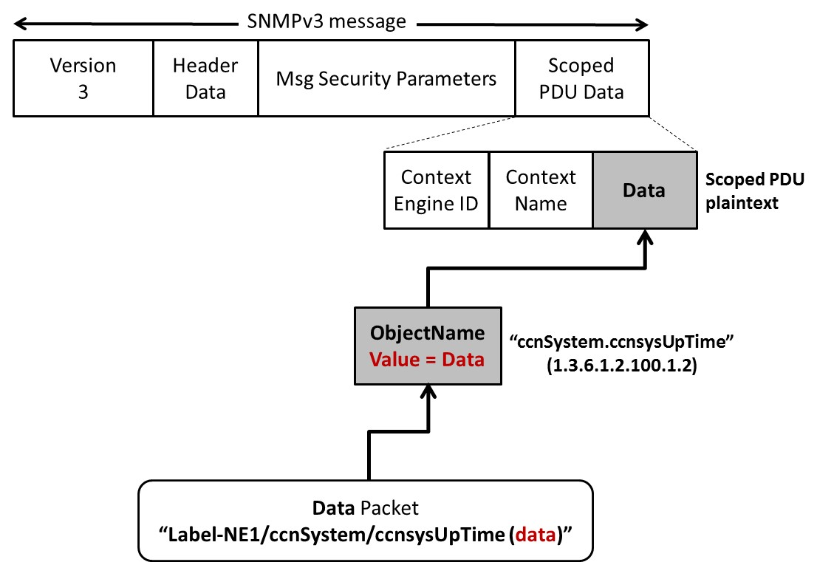
Mapeamento das operações básicas do SNMP para CCN (tradução SCNT)
- Mapeamento SCNT: Resposta

Slide 37
Mapeamento das operações básicas do SNMP para CCN
Operação GET
SNMP GET Request
OID 1.3.6.1.2.1.100.1.2
(ccnSystem/ccnsysUptime)
Mapeamento para CCN
(Interest /NE2/ccnSystem/ccnsysUptime)
Gerente
(NMS)
SNMP Gateway
CCN
não possui o
conteúdo solicitado
(1)
(2)
(3)
possui o conteúdo
solicitado
NE1(CCN)
NE2(CCN)
(6)
(5)
conteúdo
armazenado em
cache
(4)
GET Response
(ccnSystem/ccnsysUptime)
(Data /NE2/ccnSystem/ccnsysUptime)
(Data /NE2/ccnSystem/ccnsysUptime)

Slide 38
Implementação
Visão geral da ferramenta SNMP Gateway CCN
SNMP Gateway CCN
NMS
SERVER
(SNMP)
SNMP
AGENT
(CCN-MIB)
OIDs Mapping
CCN
MANAGER
(CCNping
CLIENT)
CCN
AGENT
(CCNping
SERVER)
SNMP Messages
CCN Messages

Slide 39
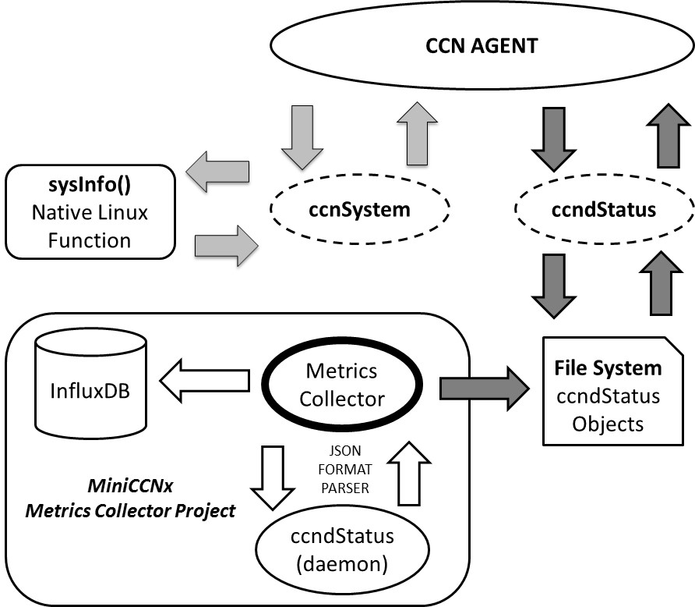
Implementação
Aquisição de dados para uso do Agente CCN (nativo)

Slide 40
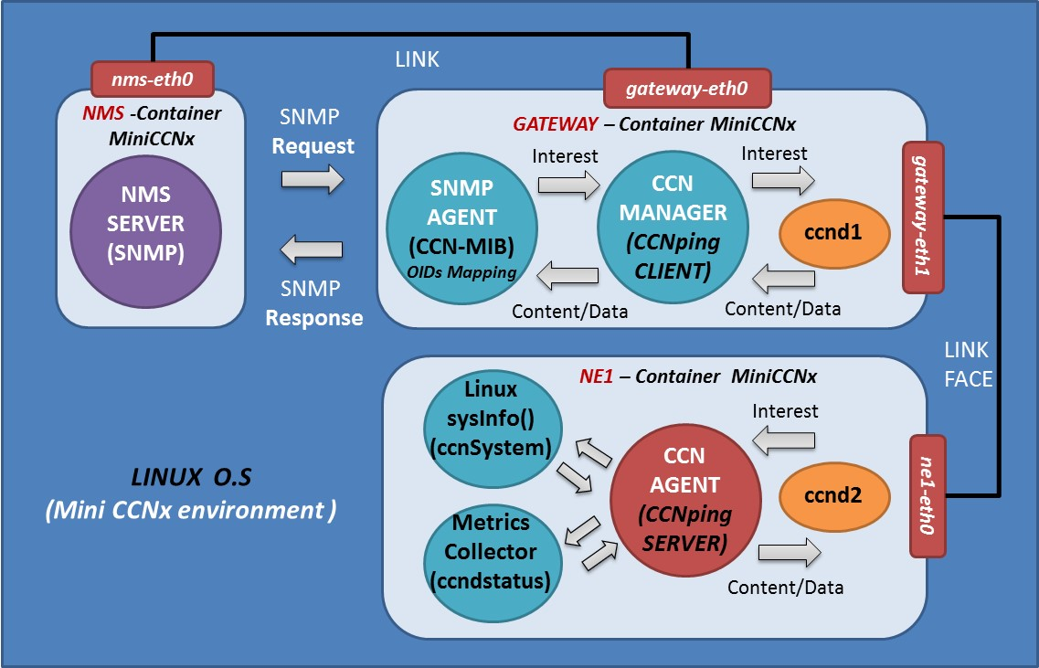
Implementação
Visão detalhada da ferramenta SNMP Gateway CCN no ambiente Mini CCNx

Slide 41
Avaliação experimental

Slide 42
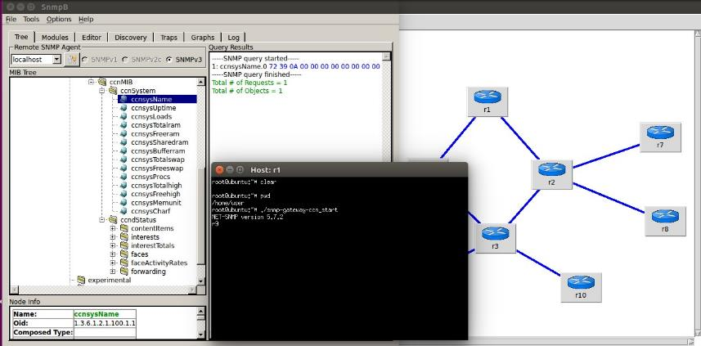
Avaliação experimental
Ambiente funcional

Slide 43
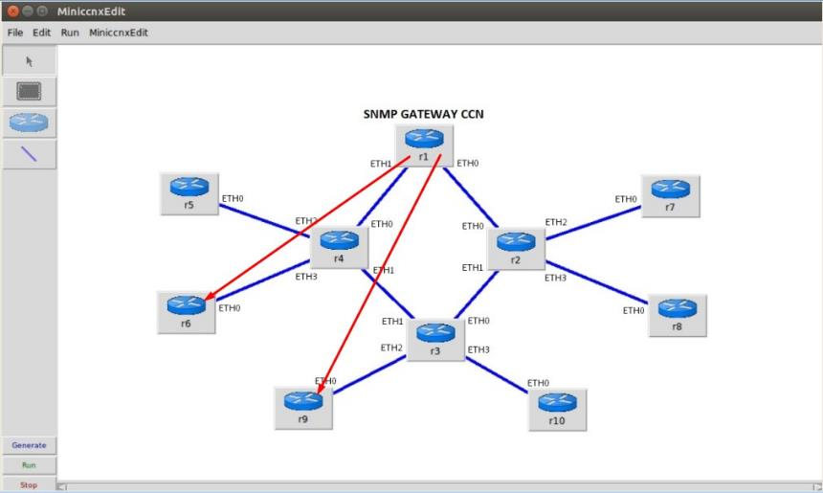
Avaliação experimental
Topologia de referência

Slide 44
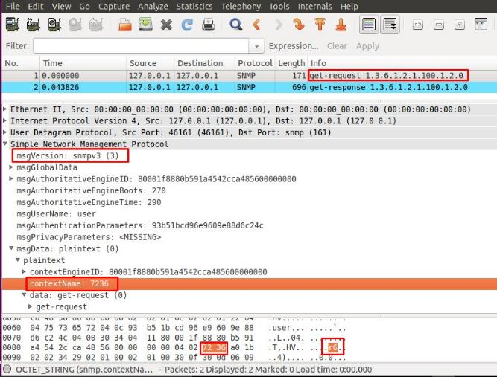
Avaliação experimental
Testes funcionais como Prova de Conceito
Teste funcional da operação SNMP GET

Slide 45
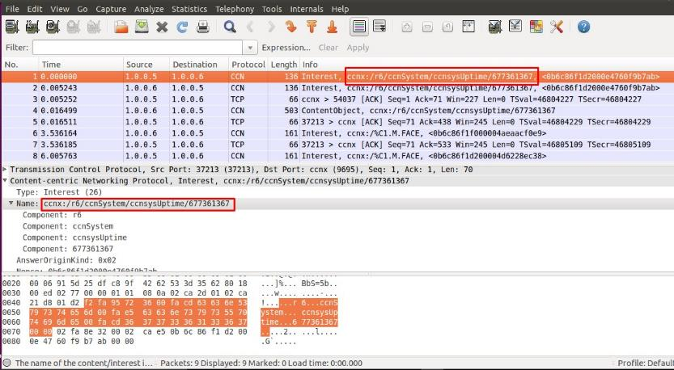
Avaliação experimental
Testes funcionais como Prova de Conceito
Teste funcional da operação SNMP GET

Slide 46
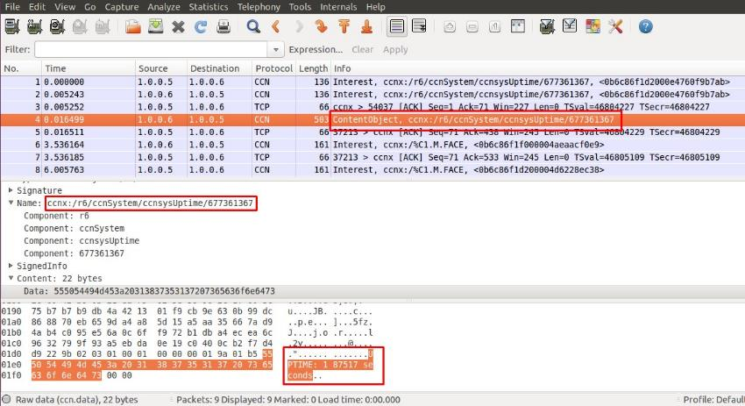
Avaliação experimental
Testes funcionais como Prova de Conceito
Teste funcional da operação SNMP GET

Slide 47
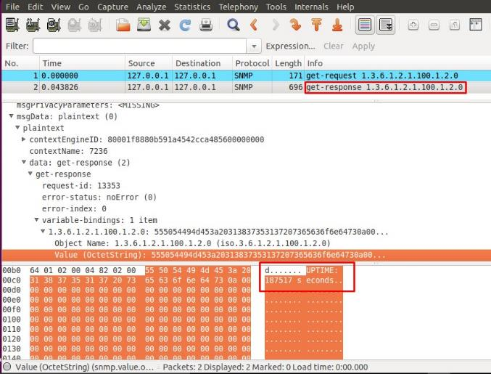
Avaliação experimental
Testes funcionais como Prova de Conceito
Teste funcional da operação SNMP GET

Slide 48
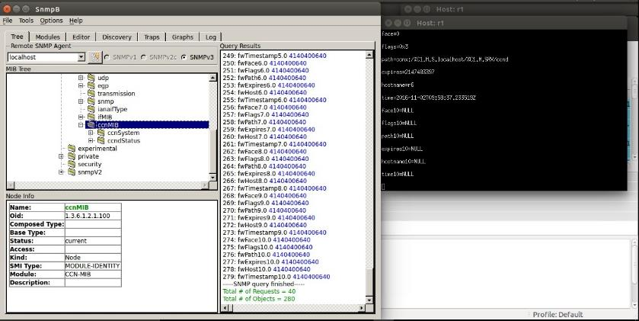
Avaliação experimental
Testes funcionais como Prova de Conceito
Teste de múltiplas consultas com a operação SNMP WALK
Consulta SNMP WALK ao elemento de rede r6.

Slide 49
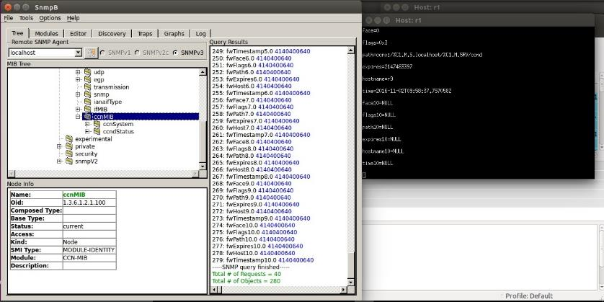
Avaliação experimental
Testes funcionais como Prova de Conceito
Teste de múltiplas consultas com a operação SNMP WALK
Consulta SNMP WALK ao elemento de rede r9.

Slide 50
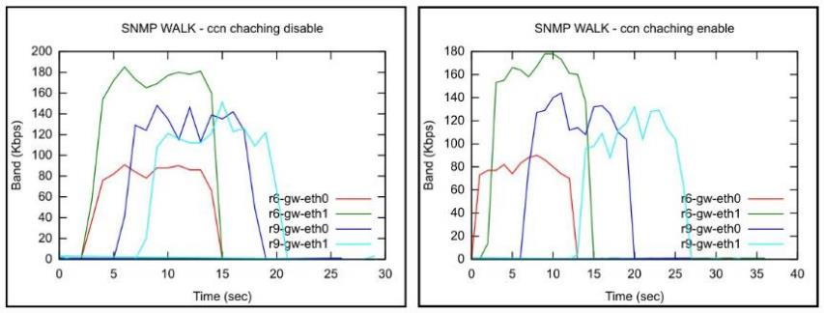
Avaliação experimental
Testes funcionais como Prova de Conceito
Teste de múltiplas consultas com a operação SNMP WALK
Consumo de banda SNMP WALK r6 e r9, cenários com e sem cache.

Slide 51
Conclusões, Trabalhos futuros e Contribuições

Slide 52
Conclusões
A arquitetura apresenta a possibilidade de tornar os sistemas convencionais de gerência de redes baseados no protocolo SNMP, compatíveis com novos sistemas e paradigmas.
Carência de soluções para gerência de redes orientadas a conteúdo e serve como facilitador no processo de migração das plataformas legadas.
Promete reduzir ou eliminar custos com planejamento e controle de endereçamento IP no plano de gerência.

Slide 53
Trabalhos futuros
Completude das limitações funcionais da ferramenta, como; operações SET e TRAP, topologia estática.
Criação de um Gerente CCN nativo além do Agente CCN já proposto.
Explorar aspectos de segurança e robustez em sistemas de gerência de redes orientada à conteúdo.

Slide 54
Contribuições
Arquitetura NONM e o mecanismo de tradução SCNT.
Modelagem da MIB CCN.
Agente CCN nativo.
Ferramenta SNMP Gateway CCN que permite experimentar gerência de redes orientada a conteúdo.

Slide 55
Publicações

Slide 56
Publicações
SBRC-2014 (publicado)
Wp2p+ 2014 - Workshop de Redes P2P, Dinâmicas, Sociais e Orientadas a Conteúdo, na XXXII edição do Simpósio Brasileiro de Redes de Computadores e Sistemas Distribuídos (SBRC), realizada em Maio de 2014 em Florianópolis SC, com o título SNMP Proxy CCN: Uma proposta de arquitetura para gerência de redes orientadas a conteúdo interoperável com sistemas legados.
SBRC-2017 (submetido)
Salão de Ferramentas, na XXXV edição do Simpósio Brasileiro de Redes de Computadores e Sistemas Distribuídos (SBRC), que será realizada em Maio de 2015 em Belém – Pará, com o título SNMP Gateway CCN: Software de gerência de redes orientadas a conteúdo interoperável com sistemas legados.

Slide 57
Perguntas?

Slide 58
Backup

Slide 59
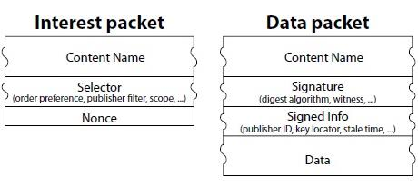
Fundamentos teóricos: CCN e SNMP
Características do modelo CCN
Dois tipos de pacotes: Interest e Data.
V. Jacobson, D.K. Smetters, J.D. Thornton, M.F. Plass, N.H. Briggs, and R.L. Braynard,
“Net- working Named Content,” In CoNEXT’ '09, Rome, Italy, Dec. 2009.

Slide 60
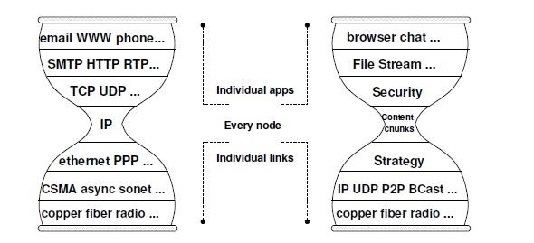
Fundamentos teóricos: CCN e SNMP
Características do modelo CCN
V. Jacobson, D.K. Smetters, J.D. Thornton, M.F. Plass, N.H. Briggs, and R.L. Braynard,
“Net- working Named Content,” In CoNEXT’ '09, Rome, Italy, Dec. 2009.

Slide 61
Mapeamento das operações básicas do SNMP para CCN
Operação GET
SNMP GET Request
OID - ccnSystem/sysUpTime
Mapeamento para CCN
Interest /NE1/ccnSystem/sysUpTime
Host
Gerente
SNMP Gateway
CCN
NE1
CCN
NE2
CCN
Host Gerente inicia a consulta e gera uma mensagem SNMP GET Request
para “ccnSystem/sysUpTime” OID (1.3.6.1.2.X.1.3)
SNMP Gateway CCN converte a mensagem para um pacote de interesse “/label_NE1/ccnSystem/sysUpTime”
SNMP Gateway CCN envia o pacote de interesse para a rede de elementos CCN

Slide 62
Mapeamento das operações básicas do SNMP para CCN
Operação GET
SNMP GET Request
OID - ccnSystem/sysUpTime
Mapeamento para CCN
Interest /NE1/ccnSystem/sysUpTime
Host
Gerente
SNMP Gateway
CCN
possui o conteúdo
solicitado
NE1
CCN
NE2
CCN
Data /NE1/ccnSystem/sysUpTime
O elemento NE1 tem o conteúdo “/label_NE1/System/sysUpTime”
O elemento NE1 responde a requisição com a mensagem de dados

Slide 63
Mapeamento das operações básicas do SNMP para CCN
Operação GET
SNMP GET Request
OID - ccnSystem/sysUpTime
Mapeamento para CCN
Interest /NE1/ccnSystem/sysUpTime
Host
Gerente
SNMP Gateway
CCN
possui o conteúdo
solicitado
NE1
CCN
NE2
CCN
GET Response
OID - System/sysUpTime
(Data /NE1/ccnSystem/sysUpTime)
O SNMP Gateway CCN converte a mensagem de dados “/label_NE1/System/sysUpTime”
para uma mensagem SNMP GET Response que é encaminhada para o Host Gerente

Slide 64
Mapeamento das operações básicas do SNMP para CCN
Operação GET
SNMP GET Request
OID - ccnSystem/sysUpTime
Mapeamento para CCN
Interest /NE1/ccnSystem/sysUpTime
Host
Gerente
SNMP Gateway
CCN
não possui o
conteúdo solicitado
NE1
CCN
NE2
CCN
Host Gerente inicia a consulta e gera uma mensagem SNMP GET Request
para “System/sysUpTime” OID (1.3.6.1.2.X.1.3)
SNMP Gateway CCN converte a mensagem para um pacote de interesse
“/label_NE2/ccnSystem/sysUpTime”
SNMP Gateway CCN envia o pacote de interesse para a rede de elementos CCN
NE1 não possui o conteúdo solicitado
NE1 transfere a mensagen de Interesse para os demais NEs na rede

Slide 65
Mapeamento das operações básicas do SNMP para CCN
Operação GET
SNMP GET Request
OID - ccnSystem/sysUpTime
Mapeamento para CCN
Interest /NE2/ccnSystem/sysUpTime
Host
Gerente
SNMP Gateway
CCN
não possui o
conteúdo solicitado
possui o conteúdo
solicitado
NE1
CCN
NE2
CCN
armazenado em
cache
(Data /NE2/ccnSystem/sysUpTime)
(Data /NE2/ccnSystem/sysUpTime)
O conteúdo ““/label_NE2/ccnSystem/sysUpTime” é encontrado
O elemento NE2 responde a requisição com a mensagem de dados
Elemento NE1 armazena ““/label_NE2/ccnSystem/sysUpTime” em
seu cache e encaminha para o Gateway.

Slide 66
Mapeamento das operações básicas do SNMP para CCN
Operação GET
SNMP GET Request
OID - ccnSystem/sysUpTime
Mapeamento para CCN
Interest /NE2/ccnSystem/sysUpTime
Host
Gerente
SNMP Gateway
CCN
não possui o
conteúdo solicitado
possui o conteúdo
solicitado
NE1
CCN
NE2
CCN
armazenado em
cache
GET Response
(OID - System/sysUpTime)
(Data /NE2/ccnSystem/sysUpTime)
(Data /NE2/ccnSystem/sysUpTime)
O SNMP Gateway CCN converte a mensagem de dados ““/label_NE2/ccnSystem/sysUpTime”
para uma mensagem SNMP GET Response que é encaminhada para o Host Gerente.

Slide 67
Mapeamento das operações básicas do SNMP para CCN
Operação GET-NEXT
SNMP GET-NEXT Request
OID - ccnSystem/sysDescr (+1)
OID - ccnSystem/sysObjectID
Mapeamento para CCN
Interest /NE1/ccnSystem/sysObjectID
Host
Gerente
SNMP Gateway
CCN
NE1
CCN
NE2
CCN
Host Gerente inicia a consulta e gera uma mensagem SNMP GET-NEXT Request
para OID - 1.3.6.1.2.X.1.1 (+1), (ccnSystem/sysDescr), sendo
OID 1.3.6.1.2.X.1.2 (ccnSystem/sysObjectID)
SNMP Gateway CCN converte a mensagem para um pacote de interesse
“/label_NE1/ccn System/sysObjectID”
O resto do processo segue igual a operação GET.

Slide 68
Mapeamento das operações básicas do SNMP para CCN
Operação GET-BULK
SNMP GET-BULK Request
OID – System (+3)
OID - ccnSystem/sysDescr
OID - ccnSystem/sysObjectID
OID - ccnSystem/sysUpTime
Mapeamento para CCN
Interest /NE1/ccnSystem/sysObjectID
Host
Gerente
SNMP Gateway
CCN
NE1
CCN
NE2
CCN
Host Gerente inicia a consulta e gera uma mensagem SNMP GET-BULK Request
de acordo com o parâmetro “max-repetitions” para OID - 1.3.6.1.2.X.1.1 (+3).
Eexemplo:
OID 1.3.6.1.2.X.1.1 (/System/sysDescr)
OID 1.3.6.1.2.X.1.2 (/System/sysObjectID)
OID 1.3.6.1.2.X.1.3 (/System/sysUptime)
SNMP Gateway CCN converte cada uma das mensagens para um pacote de interesse, Exemplo: “/label_NE1/ccn System/sysDescr” e assim por diante.
O resto do processo é igual a operação GET.

Slide 69
Mapeamento das operações básicas do SNMP para CCN
Operação SET
SNMP SET Request
OID 1.3.6.1.2.1.100.1.1
(ccnSystem/ccnsysName)
Mapeamento para CCN
(Interest /NE1/ccnSystem/ccnsysName)
Gerente
(NMS)
SNMP Gateway
CCN
(1)
(2)
possui o conteúdo alvo
NE1(CCN)
(4)
(3)
conteúdo “ccnsysName”
alterado!
SET Response
(valor alterado com sucesso)
(Data /NE1/ccnSystem/ccnsysName)

Slide 70
Mapeamento das operações básicas do SNMP para CCN
Operação SET
SNMP SET Request
OID - ccnSystem/sysContact
“suporte@dominio.com”
Mapeamento para CCN
Interest /NE1/ccnSystem/sysContact
Host
Gerente
SNMP Gateway
CCN
NE1
CCN
NE2
CCN
Host Gerente inicia a solicitação de alteração de valor e gera uma mensagem SNMP
SET Request para “ccnSystem/sysContac” OID (1.3.6.1.2.X.1.4),
com o valor suporte@dominio.com.
SNMP Gateway CCN converte a mensagem para um pacote de interesse
“/NE1/ccnSystem/sysContac”.
SNMP Gateway CCN envia o pacote de interesse para a rede de elementos CCN.

Slide 71
Mapeamento das operações básicas do SNMP para CCN
Operação SET
SNMP SET Request
OID - ccnSystem/sysContact
“suporte@dominio.com”
Mapeamento para CCN
Interest /NE1/ccnSystem/sysContact
Host
Gerente
SNMP Gateway
CCN
possui o conteúdo
alvo
NE1
CCN
NE2
CCN
O conteúdo de “sysContact”
é alterado para “suporte@dominio.com”
Data /NE1/ccnSystem/sysContact
O elemento NE1 tem o conteúdo “/label_NE1/System/sysContac” em seu cache
O conteúdo de “sysContact’” é alterado de acordo com o novo valor informado
O elemento NE1 responde a solicitação de alteração com a mensagem de dados
“sysContact”alterada

Slide 72
Mapeamento das operações básicas do SNMP para CCN
Operação SET
SNMP SET Request
OID 1.3.6.1.2.X.1.4
ccnSystem/sysContact
“suporte@dominio.com”
Mapeamento para CCN
Interest /labelNE1/ccnSystem/sysContact
Host
Gerente
SNMP Gateway
CCN
possui o conteúdo
alvo
NE1
CCN
NE2
CCN
O conteúdo de “sysContact”
é alterado para “suporte@dominio.com”
SET Response
(valor alterado com sucesso)
Data /labelNE1/ccnSystem/sysContact
(com o novo valor)
O SNMP Gateway CCN converte a mensagem de dados “/label_NE1/System/sysContact”
para uma mensagem SNMP SET Response que é encaminhada de volta para o Host Gerente

Slide 73
Mapeamento das operações básicas do SNMP para CCN
Operação SET
SNMP SET Request
OID 1.3.6.1.2.1.100.1.1
(ccnSystem/ccnsysName)
Mapeamento para CCN
(Interest /NE1/ccnSystem/ccnsysName)
Gerente
(NMS)
SNMP Gateway
CCN
possui o conteúdo
alvo
NE1(CCN)
NE2(CCN)
O conteúdo de “ccnsysName”
é alterado para “nome_NE”
SET Response
(valor alterado com sucesso)
Data /labelNE1/ccnSystem/ccnsysName
(com o novo valor)
O SNMP Gateway CCN converte a mensagem de dados “/NE1/System/ccnsysName”
para uma mensagem SNMP SET Response que é encaminhada de volta para o Host Gerente

Slide 74
Mapeamento da operação "TRAP" do SNMP para CCN
Uso do “Publish/Subscribe” para mapeamento da TRAP
(1)
SNMP GATEWAY CCN
NÓ CCN
SERVIDOR
DE GERÊNCIA
Cadastro
Gerente
para envio
de Traps
MAPEAMENTO - TRAP
AGENTE CCN
GERENTE
(NMS)
AGENTE SNMP
(MIB CCN)
Notification
Service
Publicação dos
eventos
“linkUP”e/ou
“linkDown”
Consumer
(2)
SNMP
TRAPs
SNMP
Subscriber
Notify()
Subscribe
(3)
(5)
Notify()
Producer
UDP
UDP
Interesse ou desinteresse
nos eventos “linkUP”
e/ou “linkDown”
Unsubscribe
Publisher
IP
IP
Notifica
LINK
LINK
LINK/FACE
LINK/FACE
(4)
Notificação indireta dos Eventos “linkUP” e/ou “linkDown”
(from Publisher to Subscriber)

Slide 75
Mapeamento da operação "TRAP" do SNMP para CCN
Operação TRAP
Cadastro dos Gerentes
para envio de Traps
SNMP Gateway
CCN
Host Gerente
PRINCIPAL
NE1
CCN
NE2
CCN
Host Gerente
BACKUP
Sub-agente
O “Sub-agente” do Gateway SNMP cadastra os Servidores (NMS) que receberão as TRAPs.

Slide 76
Mapeamento da operação "TRAP" do SNMP para CCN
Operação TRAP
NE1 e ou NE2 publicam a notificação dos conteúdos
/label_NE/ccnSystem/linkDown
/label_NE/ccnSystem/linkUP
SNMP Gateway
CCN
Host Gerente
PRINCIPAL
NE1
CCN
NE2
CCN
Host Gerente
BACKUP
Producer
Producer
O processo “Producer” (Publisher) dentro do nó CCN, publica a notificação dos conteúdos;
O elementos NE1 e NE2 publicam a notificação dos conteúdos
“/NE1/ccnSystem/linkDown” e “NE1/ccnSystem/linkUP”, que serão utilizado como
forma de eventos.

Slide 77
Mapeamento da operação "TRAP" do SNMP para CCN
Operação TRAP
Host Gerente
PRINCIPAL
NE1
CCN
NE2
CCN
Host Gerente
BACKUP
Consumer
O processo “Consumer” (Subscribe) dentro do SNMP Gateway CCN, gera o interesse de
recebimento dos eventos:
“Interest /label_NE/ccnSystem/linkDown”
“Interest /label_NE/ccnSystem/linkUP”

Slide 78
Mapeamento da operação "TRAP" do SNMP para CCN
Operação TRAP
O NE2 gera o conteúdo
/label_NE/ccnSystem/linkDown
SNMP Gateway
CCN
armazenado em
cache
Host Gerente
PRINCIPAL
NE1
CCN
NE2
CCN
Host Gerente
BACKUP
O nó NE2 gera o conteúdo “/NE2/ccnSystem/linkDown” como notificação do evento
relacionado com a alteração de estado de uma interface, de “link UP” para “link Down”.
O elemento NE1 armazena o conteúdo em seu cache e encaminha para o SNMP Gateway CCN.

Slide 79
Mapeamento da operação "TRAP" do SNMP para CCN
Operação TRAP
O NE2 gera o conteúdo
/label_NE/ccnSystem/linkDown
SNMP Gateway
CCN
armazenado em
cache
Host Gerente
PRINCIPAL
NE1
CCN
NE2
CCN
Host Gerente
BACKUP
O SNMP Gateway CCN converte a notificação do envento no formato de TRAP e
encaminha para para ambos os Servidores cadastrados.

